Slide 1

Case Study:
Youtube Fankultur
KIDD
BIMK Gruppe 9
Notes:
DANIEL:
PPT-showet sættes til og forsiden vises.
Ved klik afspilles 7:89 sekunder med ”KIIIIIIIIIIIIID”.1
Vores emne præsenteres.

Slide 2
Problemformulering
Vi vil undersøge, Nicholas “Kidd” Westwoods fans og antifans motivation for deling af hans musik herunder musikvideoen på YouTube (“Kidd – Ik lavet penge [Officiel Video]”). Hvorfor har Nicholas “Kidd” Westwoods fans og antifans været en medvirkende faktor i hans udbredelse i det danske musikmiljø og hvordan har det påvirket hans position?
Notes:
DANIEL:
Problemformuleringen læses op og præsenteres.
Det nævnes, at den selvfølgelig ikke nødvendigvis er endelig endnu, og at vi enkeltvis måske vinkler den.

Slide 3
Metode
Qualitative content analysis
Kvalitative interviews
Mulighed for ændring
Notes:
MICHAEL:
Valgte metoder præsenteres og uddybes kort (i efterfølgende slides).
Mulighed for ændring samt tilvalg.
Eventuel diskursanalyse?

Slide 4
Qualitative content analysis
“rule guided qualitative text analysis, which tries to preserve some methodological strengths of quantitative content analysis and widen them to a concept of qualitative procedure.” (Mayring, 2000)
Notes:
MICHAEL:
QCA præsenteres og beskrives.
QCA Skema præsenteres.

Slide 5
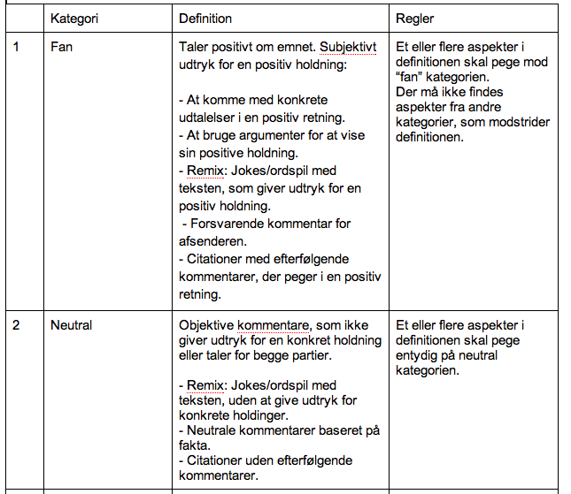
Qualitative content analysis
Notes:
KRISTOFFER:
QCA Skema kategori 1 beskrives

Slide 6
Qualitative content analysis
Notes:
KRISTOFFER:
QCA Skema kategori 2 beskrives

Slide 7
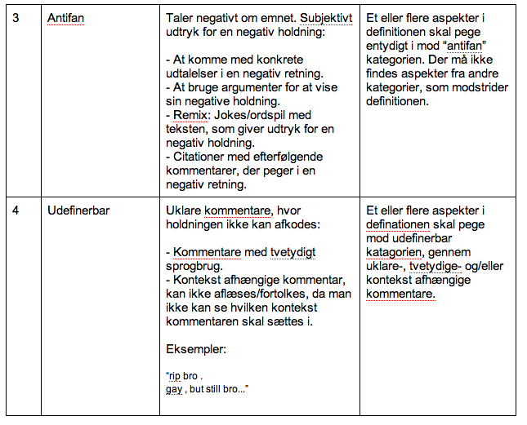
Qualitative content analysis
Notes:
CASPER:
QCA Skema kategori 3 beskrives

Slide 8
Qualitative content analysis
Notes:
CASPER:
QCA Skema kategori 4 beskrives

Slide 9
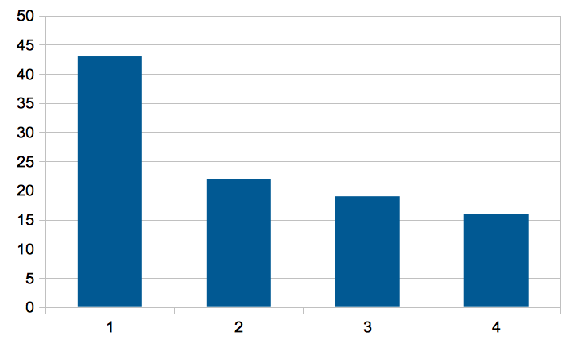
Qualitative content analysis
Notes:
PHILIP
QCA udbytte efter analyse af 100 kommentarer vises.
Udbytte: (Hvad vil vi bruge det til?) Overblik antal positive og negative kommentarer.
1=43, 2=22, 3=19, 4=16

Slide 10
Kvalitative interviews
Fan(s)
  ’Nation off’ bloggere
Antifan
  Antifan bag Facebook-hadegruppe
Motivation
Notes:
PHILIP:
Status på kvalitative interviews gennemgås.
Udbytte: motivation

Slide 11
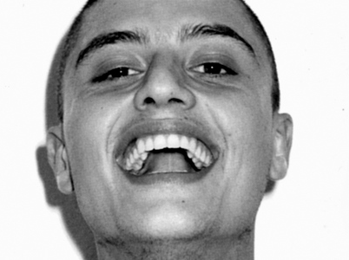
Notes:
”Uhhhhhh det’ så svært at vær’ så goooood” afspilles automatisk.
Vi fortsætter med at diskutere med de andre.

